Slide 1
Прямоугольная система координат в пространстве. Координаты вектора.

Slide 2
Прямоугольная система координат

Slide 3
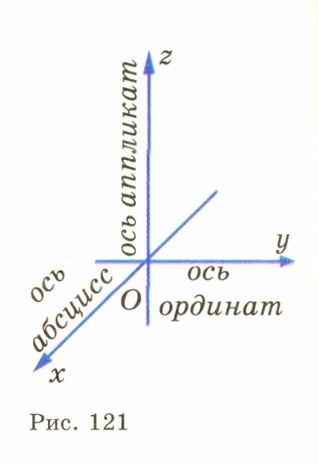
Если через точку пространства проведены три попарно перпендикулярные прямые, на каждой из них выбрано направление и выбрана единица измерения отрезков, то говорят, что задана прямоугольная система координат в пространстве

Slide 4
Прямые, с выбранными на них направлениями, называются осями координат, а их общая точка — началом координат. Она обозначается обычно буквой О. Оси координат обозначаются так: Ох, Оу, Оz — и имеют названия: ось абсцисс, ось ординат, ось аппликат.

Slide 5
Вся система координат обозначается Охуz. Плоскости, проходящие соответственно через оси координат Ох и Оу, Оу и Оz, Оz и Ох, называются координатными плоскостями и обозначаются Оху, Оуz, Оzх.

Slide 6
Точка О разделяет каждую из осей координат на два луча. Луч, направление которого совпадает с направлением оси, называется положительной полуосью, а другой луч отрицательной полуосью.

Slide 7
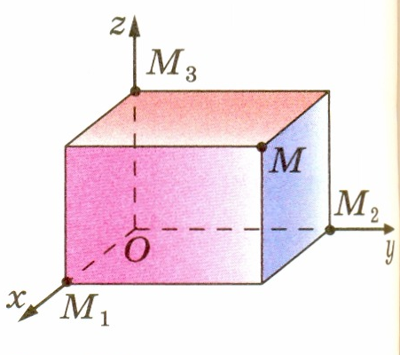
В прямоугольной системе координат каждой точке М пространства сопоставляется тройка чисел, которые называются ее координатами.

Slide 8
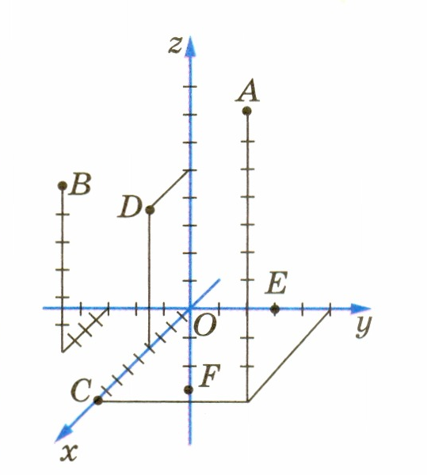
На рисунке изображены шесть точек
А (9; 5; 10),
В (4; —3; 6),
С (9; 0; 0),
D (4; 0; 5),
Е (0; 3; 0),
F (0; 0; -3).

Slide 9
Координаты вектора

Slide 10
Любой вектор можно разложить по координатным векторам, т. е. представить в виде причем коэффициенты разложения х, у, z определяются единственным образом.

Slide 11
Коэффициенты х, у и z в разложении вектора по координатным векторам называются координатами вектора в данной системе координат.

Slide 12
Рассмотрим правила, которые позволяют по координатам данных векторов найти координаты их суммы и разности, а также координаты произведения данного вектора на данное число.

Slide 13
1⁰. Каждая координата суммы двух или более векторов равна сумме соответствующих координат этих векторов. Другими словами, если a {х₁, у₁, z₁} и b{х₂, у₂, z₂} — данные векторы, то вектор a+b имеет координаты {х₁+х₂, у₁ + у₂, z₁ + z₂}.

Slide 14
2⁰. Каждая координата разности двух векторов равна разности соответствующих координат этих векторов. Другими словами, если a {х₁, y₁, z₁} и b{х₂ у₂; z₂} — данные векторы, то вектор a - b имеет координаты {х₁- х₂, y₁ - y₂, z₁ - z₂}.

Slide 15
3⁰. Каждая координата произведения вектора на число равна произведению соответствующей координаты вектора на это число. Другими словами, если а {х; у; х} — данный вектор, α — данное число, то вектор αa имеет координаты {αх; αу; αz).

